Slide 1
بازیابی هندسی مرزها پس از تولید شبکه دلانی (سه بعدی) مرتضی نامور مهر 94 MarketCode.ir

Slide 2
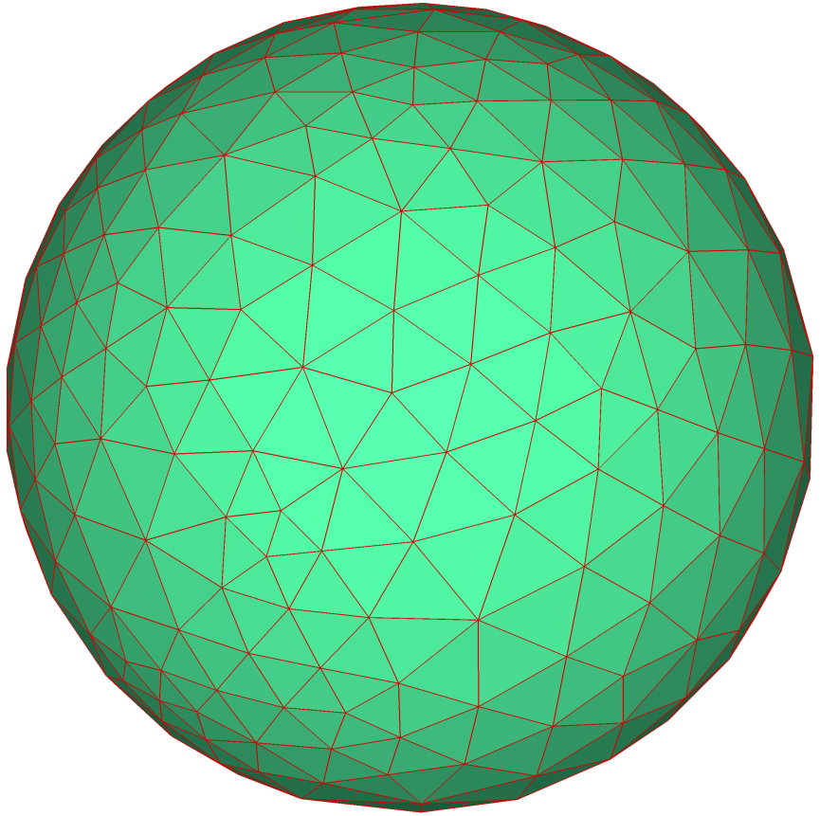
توانمندیهای کُد
بازیابی هندسی شبکه تولید شده در اطراف یک کره (بازیابی اضلاع و مثلث های مرزی، حذف المان های خارج از میدان، حذف نقاط اضافی تولید شده در بازیابی مرزها)

Slide 3
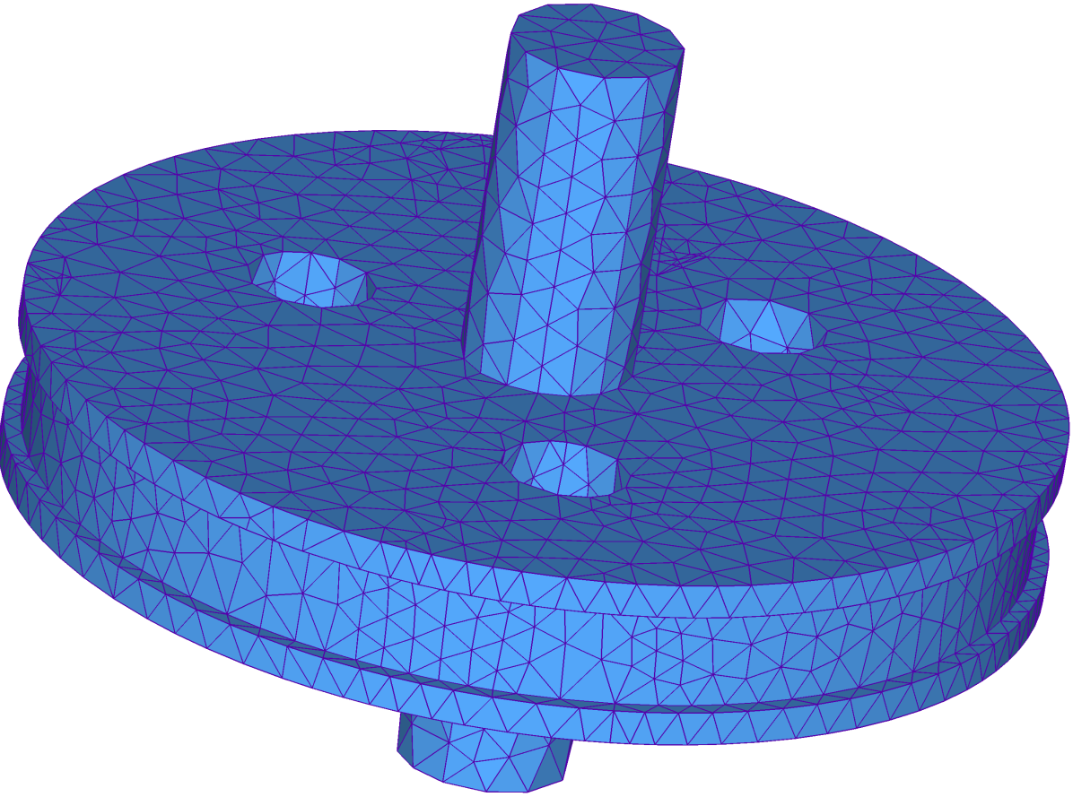
توانمندیهای کُد
بازیابی هندسی شبکه تولید شده درون یک جسم جامد

Slide 4
توانمندیهای کُد
بازیابی هندسی شبکه تولید شده درون یک پله سه بعدی

Slide 5
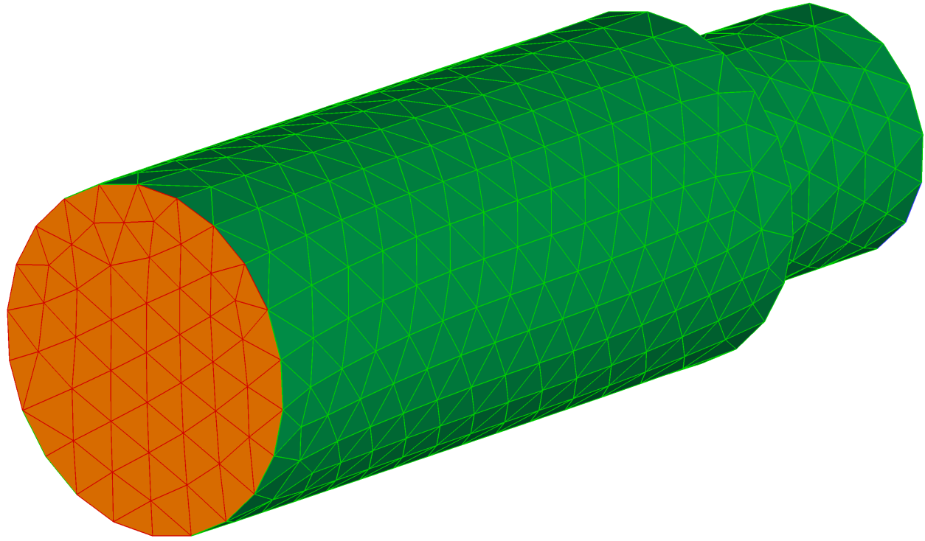
توانمندیهای کُد
بازیابی هندسی شبکه تولید شده درون یک پله سه بعدی

Slide 6
توانمندیهای کُد
بازیابی هندسی شبکه تولید شده درون یک جسم جامد با هندسه پیچیده

Slide 7
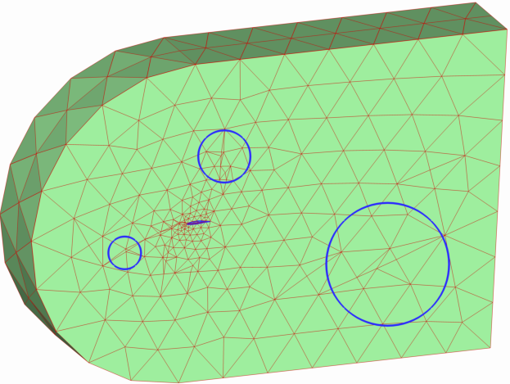
توانمندیهای کُد
بازیابی هندسی شبکه تولید شده درون میدان بال یک هواپیما

Slide 8
کاربردها و ویژگی ها
بازیابی اضلاع تشکیل دهنده شبکه سطحی که برای تولید شبکه سه بعدی از آن استفاده شده است.
بازیابی مثلث های مرزی.
حذف المان های تولید شده در خارج از دامنه محاسباتی.
حذف نقاطی که در پروسه بازیابی مرزها تولید شده است.

Slide 9
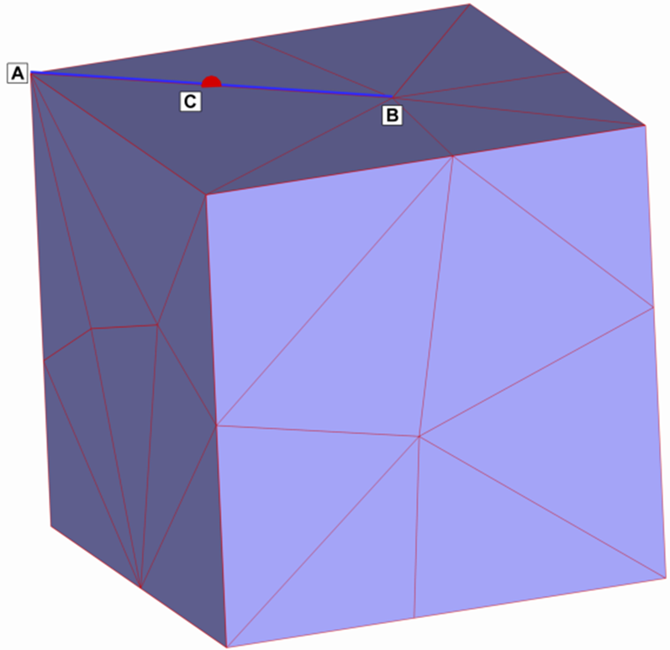
الگوریتم
بازیابی اضلاع مرزی
برای مثال در شکل زیر شبکه قرمز رنگ با استفاده از نقاط مرزی تولید شده است و خط آبی رنگ نشانگر اظلاع مرزی بازیابی نشده می باشد. در این شکل برای وضوح بیشتر تنها قسمتی از شبکه نشان داده شده است. در اینجا بازیابی ضلع AB توضیح داده می شود.

Slide 10
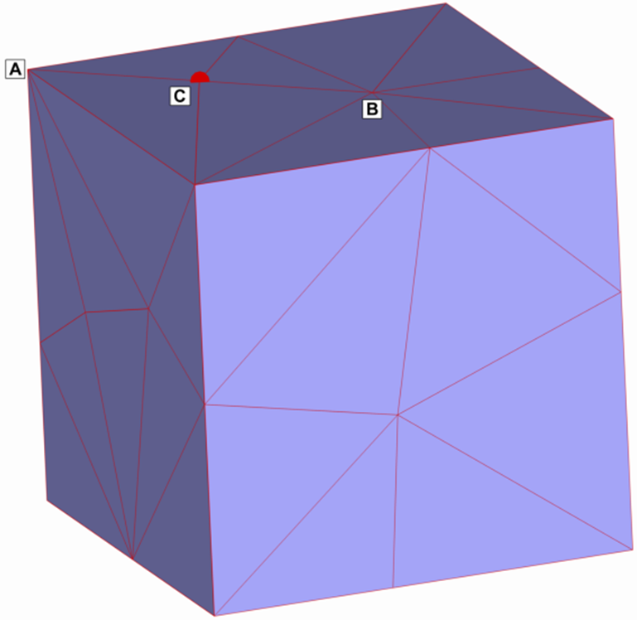
الگوریتم
بازیابی اضلاع مرزی
برای بازیابی ضلع AB نقطه میانی این ضلع یعنی نقطه C به میدان اضافه می گردد. با اضافه شدن این ضلع، ضلع AB به دو ضلع AC و BC تقسیم می شود. حال بررسی می گردد که این دو ضلع بازیابی شده است یا خیر.

Slide 11
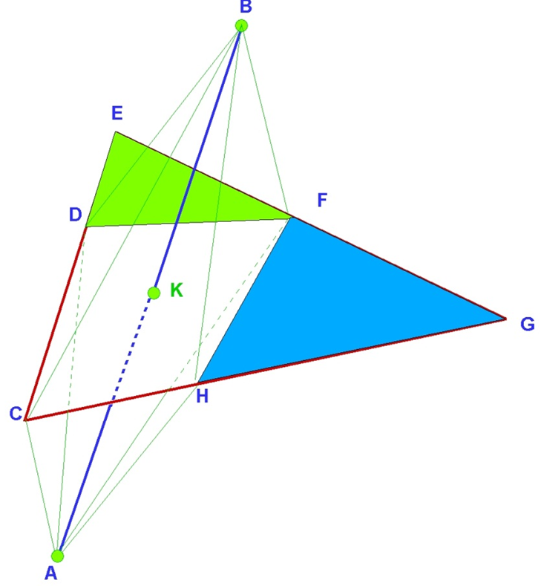
الگوریتم
بازیابی مثلث های مرزی
برای مثال فرض کنید هر کدام از اضلاع مثلث مرزی CEG در طول پروسه بازیابی اضلاع یک نقطه جدید بر روی آنها ایجاد شده باشد و بخش CDFH این مثلث مرزی بازیابی نشده باشد. در این حالت ضلع AB دارای تقاطع با این بخش میذباشد. در اینجا جهت بازیابی این بخش ابتدا نقطه تقاطع این ضلع با سطح CDFH بدست می آید سپس با استفاده از یک Flip12 المان های جدیدی تولید می شود که با بوجود آمدن آنها بخش بازیابی نشده مثلث مرزی، بازیابی می گردد.

Slide 12
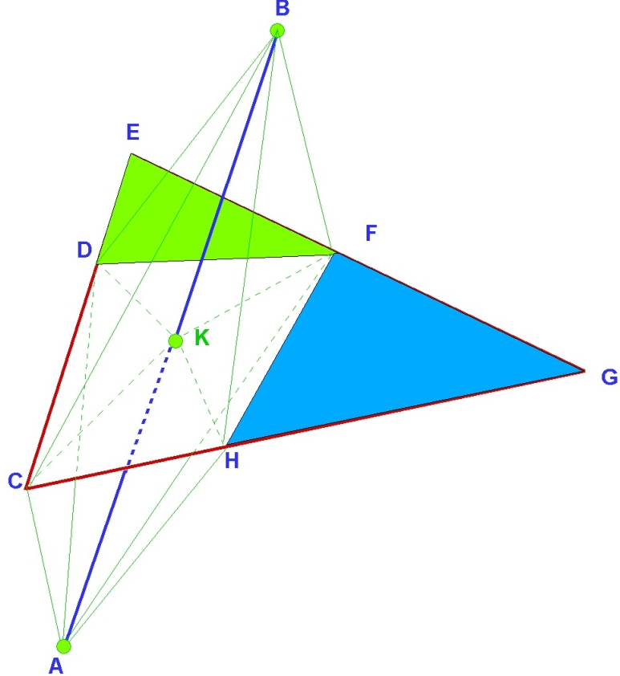
الگوریتم
بازیابی مثلث های مرزی
برای مثال فرض کنید هر کدام از اضلاع مثلث مرزی CEG در طول پروسه بازیابی اضلاع یک نقطه جدید بر روی آنها ایجاد شده باشد و بخش CDFH این مثلث مرزی بازیابی نشده باشد. در این حالت ضلع AB دارای تقاطع با این بخش میذباشد. در اینجا جهت بازیابی این بخش ابتدا نقطه تقاطع این ضلع با سطح CDFH بدست می آید سپس با استفاده از یک Flip12 المان های جدیدی تولید می شود که با بوجود آمدن آنها بخش بازیابی نشده مثلث مرزی، بازیابی می گردد.

Slide 13
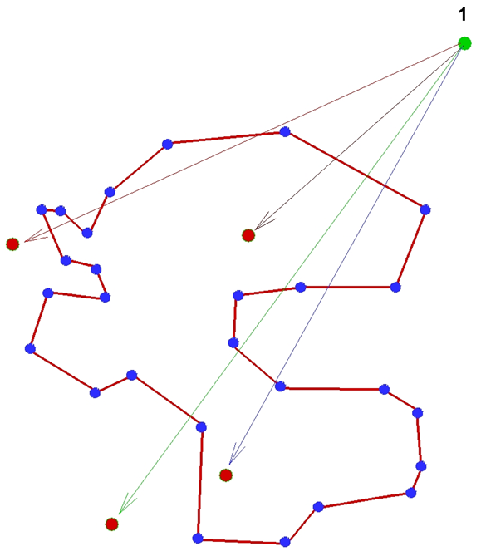
الگوریتم
حذف المان هایی که خارج از مرزها تولید شده اند
جهت حذف المان های موجود در ناحیه غیردلخواه از این خاصیت استفاده می شود که برای ورود به یک محیط بسته، از یک نقطه خارج از آن، یک بار باید از مرزها عبور کنیم و جهت خروج از آن، بعد از ورود به آن، دو بار باید از مرزها عبور کنیم.

Slide 14
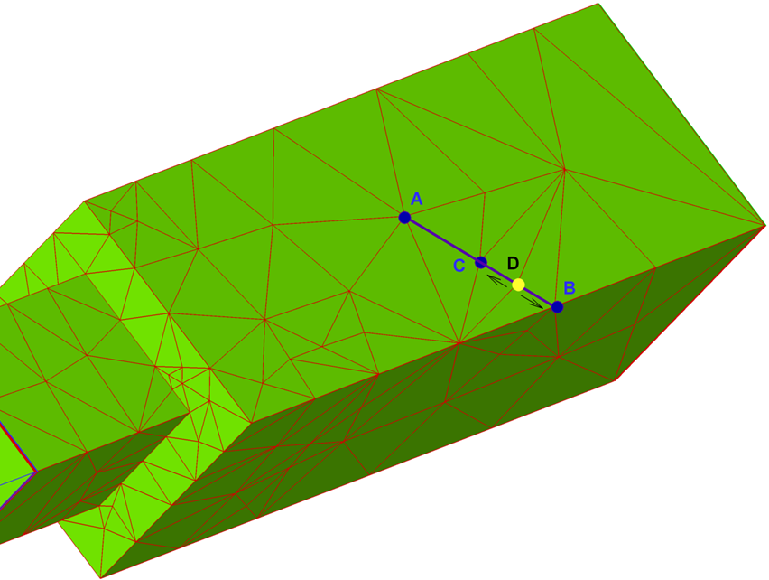
الگوریتم
حذف نقاط تولید شده روی اضلاع و مثلث های مرزی
برای مثال در شکل زیر نقطه D که بر روی ضلع مرزی AB تولید شده است جهت حذف شدن امکان منتقل شدن به دو نقطه B و C را دارد. در صورتیکه با انتقال نقطه D به یکی از این دو نقطه المانی با حجم منفی تولید شود، نقطه دیگر بررسی می گردد و اگر امکان جابجایی به هیچ یک از این نقاط وجود نداشته باشد، از حذف نقطه D صرف نظر می شود. در شکل زیر امکان جابجایی نقطه C به دو نقطه A و D وجود دارد.

Slide 15
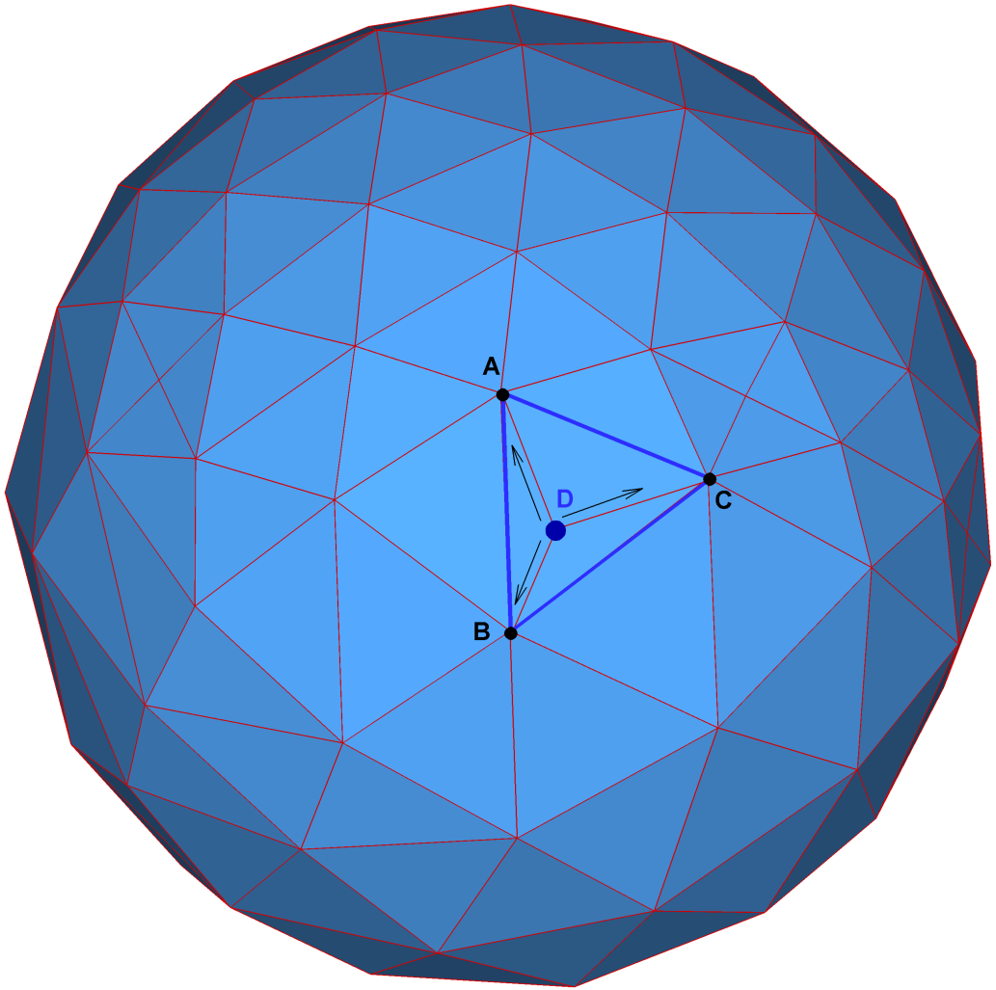
الگوریتم
حذف نقاط تولید شده روی اضلاع و مثلث های مرزی
الگوریتم استفاده شده برای حذف نقاط روی اضلاع با اندکی تغییرات برای حذف نقاط تولید شده بر روی مثلث ها نیز قابل بکارگیری می باشد.

Slide 16
نکات و الزامات
1- این برنامه در همه نسخه های کامپایلرهای فرترن قابل اجراست.
2- خروجی ها در همه نسخه های Tecplot قابل مشاهده است
5- آشنایی با زبان Fortran

